Slide 1
1. 업스타일 이론
1. 업스타일의 정의
“모발을 묶거나 땋아서 위로 틀어 올려 목덜미를 드러내는 형식”을 말한다.
기술상의 표현으로는 모발을 묶거나 땋아서 두상 위에 헤어스타일을 연출하는 것을 의미한다.
우아한 여성스러움을 두상의 곡면 위에 모발을 입체적으로 자유롭게 표현할 수 있는 헤어스타일의 한 분야이다.
조형된 형태에 부분가발이나 헤어피스, 액세서리 등으로 디자인적인 포인트를 주어 시각적인 아름다움 향상시킬 수 있는 종합예술적인 헤어디자인이다.
개인에 따라 두상, 얼굴형, 신체의 균형 그리고 조화가 다르기 때문에 무엇보다도 디자인에 대한 기초지식이 필요, 모발이라는 소재를 활용하여 어떻게 조화롭게 디자인하느냐가 중요하다.

Slide 2
2. 업스타일 도구 및 이해
1) 업스타일 도구의 종류 및 특징
- 업스타일 작업도구: 브러시, 꼬리빗, 핀류, 싱, 망, 장식품(헤어 액세서리)등
①브러시(Brush)의 종류와 특징
분류 |  | 모양 | 특징
재질에의한분류 | 돈모 |  | - 업스타일용으로 사용되는 평면 돈모 브러시 - 정전기가 발생하지 않으며, 모발을 일정한 방향으로 정리하는 데 용이
 | 플라스틱 |  | - 빗살 간격이 엉성하며 주로 스타일 마무리용으로 사용
 | 금속 |  | -효율적인 열전도성으로 빠른 세팅 효과를 원활 때 사용
형태에의한분류 | 원형 |  | - 롤(roll)브러시로 주로 컬이나 웨이브를 형성할 때 사용
 | 반원형 |  | - 쿠션(Cushion), 덴맨(Denman)브러시로 볼륨 형성이나 모류 방향성 부여 및 보브 스타일을 연출 할 때 사용
 |  |  | - 벤트(Vent) 브러시는 컬 형성보다 모류 방향성 부여 및 자연스러운 스타일을 신속하게 연출할 때 사용

Slide 3
2. 업스타일 도구 및 이해
② 빗(Comb)의 종류와 특징
- 빗은 업스타일 작업 과정 중 블로킹, 섹션 등을 나누고 백콤이나 모발의 방향을 만드는 역할을 한다.
분류 |  | 모양 | 특징
재질에의한분류 | 플라스틱 |  | - 가볍고 경제적이며 가장 일반적으로 다양하게 사용
 | 나무 동물 뼈 |  | - 내열성이 요구되는 헤어 웨이브 같은 작업에 사용
형태에의한분류 | 꼬리빗 |  | - 가장 일반적이며 다양한 용도로 사용
 | 빗살 간격 좁은빗 넓은빗 |  | - 좁은 빗은 모발을 곱게 빗을 때 사용 - 넓은 빗은 웨이브 모발 또는 엉킨 모발을 정돈할 때 사용
 | 스타일링 콤 |  | - 백콤을 넣거나 완성된 상태의 형을 잡을 때 사용

Slide 4
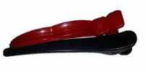
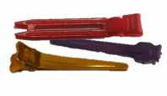
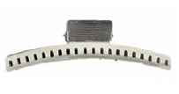
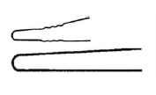
2. 업스타일 도구 및 이해
③ 업스타일 핀의 종류와 특징
- 재질과 크기가 다양하며 대부분은 핀의 모양에 따라 구분한다.
명칭 | 모양 | 특징
핀셋 |  | - 블로킹을 하거나 형태를 임시로 고정할 때 사용
핀컬핀 |  | - 부분적으로 임시 고정할 때 사용 - 금속이나 플라스틱 재질이며 핀셋보다 작은 형태
웨이브 클립 |  | - 리지 간격을 고려하여 집게로 집듯 사용
실핀 |  | - 가장 일반적으로 많이 사용하는 편 - 벌어진 핀은 사용하지 않음
대핀 |  | - 강하게 고정할 때 사용하는 핀 - 녹슬지 않도록 보관에 주의
U핀 |  | - 임시로 고정하거나 면과 면을 연결할 때 사용 - 가볍게 컬을 고정하거나 망과 토대를 고정시킬 때 사용 - 고정력은 실핀이나 대핀에 비해 약함

Slide 5
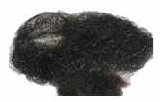
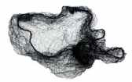
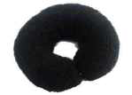
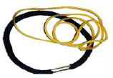
2. 업스타일 도구 및 이해
④ 그 외 소품
명칭 | 모양 | 특징
싱 |  | - 주로 볼륨감을 표현할 때 주로 사용 시판하는 나일론 재질의 싱 대신 버려지는 모발을 비비고 부풀려서 활용할 수도 있음
망 |  | - 주로 긴 모발을 업스타일할 때 사용 - 찢어져서 구멍이 생기기 쉬우므로 보관에 주의
패드 |  | - 둥근 형태의 볼륨을 표현하는 데 효과적 - 일정한 모습을 갖춘 형태 - 일명 도넛(Doughnut)이라고 부름
고무줄 |  | - 모발을 묶을 때 사용 - 고리 달린 고무줄도 있음

Slide 6
3. 업스타일 기초작업
1. 백콤(Back comb)하기
백콤은 빗을 반대 반향으로 밀어넣어 모발을 두피에 얽히거나 쌓이도록 하는 것이다. 커트선은 블런트 커트보다 스트록커트, 직선 모발보다는 곡선의 모발, 성긴 빗 보다는 촘촘한 빗, 건강모보다는 손상된 머릿결이 밀어넣는데 용이하다.
1) 빗 사용
빗살이 가늘고 촘촘하며 부드러운 꼬리빗을 일반적으로 많이 사용한다. 빗꼬리는 손날에 받쳐 잡으며 엄지로 밀고 검지는 당기듯이 한다.
2) 모발 고정
손가락 사이에 끼워진 모발이 적당한 힘을 받아야 한다. 그래야 빗이 두피 방향으로 밀고 들어 갈 때 일정한 역모와 부드러운 쿠션과 같은 백콤을 넣을 수 있으며, 손가락 사이에서 모발이 필요이상으로 빠져나가는 것을 예방할 수 있다.

Slide 7
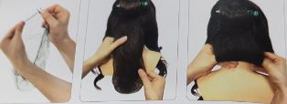
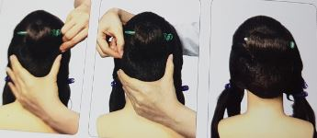
3. 업스타일 기초작업
2. 망을 이용한 싱 만들기
1) 핀으로 고정하기 어려운 많은 모다발을 망에 싸서 싱으로 만들 수 있다.
2) 디자인 목적에 따라 남은 모량과 관계없이 싱의 크기를 조절 할 수 있다.
3) 잔머리가 빠지지 않고 시간 경과에 따라 흐트러지기 쉬운 모다발을 싱의 형태로 안정적으로 처리할 수 있다.

Slide 8
3. 업스타일 기초작업
3. 핀처리하기
1. 핀 처리의 종류
1) 강하게 고정: 중실핀이나 대핀을 주로 사용하며, 모발 흐름과 90°로 꽂으면 효과적이나 모발 빠짐으로 인한 요철에 주의 해야 하므로 스프레이 작업을 동반 해야 한다.
2) 꼬기 고정: 꼬기를 이용한 핀 고정은 많은 양의 모발을 꼬기 기법의 물리적 장력을 이용하는 방식이다. 따라서 핀 하나로 많은 양의 모발을 핀감춰 꽂기가 가능한 가장 이상적인 핀꽂기라고 할 수 있다.
2. 일자핀 꽂기
일자핀은 모발 흐름에 대하여 직각을 이루도록 하는 것이 기본 고정 방법이다.
1) 핀이 토대와 고정해야 할 부분이 서로 물리도록 손가락으로 핀이 위치할 부분을 두피에 밀착한 후 핀을 직각으로 세운다.
2) 파지법에 충실한 상태에서 모발 흐름에 대한 직각이 되도록 한다.
3) 핀이 안정감 있게 꽂히기 전까지는 핀을 쥐고 있는 엄지손가락과 검지 손가락이 끝까지 받쳐 준 상태에서 집게로 핀을 잡듯이 잡고 깊숙이 밀어 넣는다.

Slide 9
3. 업스타일 기초작업
4. 묶기(Tie up)의 종류
1)고무밴드 묶기: 모량이 적고 많은 힘을 받지 않을 경우에 사용하며 실핀을 사용하여 고정시킨다. 간단하게 묶을 수 있으며 실핀을 사용하므로 풀기도 쉽다.
2) 백콤으로 마무리하기: 땋기의 마무리로 극소량의 모발이 남았을 경우 백콤으로 고정시킨다.
3) 끈고무 묶기: 모량이 많고 단단하게 묶어야 할 경우에 사용한다. 끈고무 묶기는 고무줄이 매끄러워서 풀릴 우려가 있으므로 스프레이로 고정작업을 해야 하며, 묶고 남은 고무를 가위로 잘라주어야 한다.

Slide 10
4. 업스타일 기법 활용 및 작품
1. 땋기(Braid)기법
가장 일반적인 방법은 ‘세가닥 안땋기’로 세가닥 중 가운데 가닥 위로 좌우가닥이 올라가며 땋는 형태이다. 응용기법으로 양쪽의 모발을 집어 연결하면서 땋을 수 있는데 이러한 기법을 일명 디스코땋기(세가닥 집어 안땋기, Invisible braid)라 한다. 가운데 매듭이 안으로 감추어진 것이 특징이며, 매듭이 밖으로 돌출한 형태는 콘로 땋기(Cornrow), 세가닥 집어 겉땋기(Visible braid)라 한다. 그 외 세가닥 이상의 스트랜드로 땋기, 한쪽만 집어 땋기, 실이나 스카프를 넣고 땋기 등 다양한 기법으로 연출 할 수 있다.

Slide 11
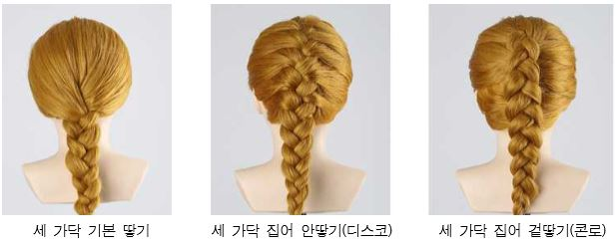
4. 업스타일 기법 활용 및 작품
① 준비물: 꼬리빗, 가발, 핀셋, 홀더, 고무줄
② 수행 순서
1. 모발을 세가닥 기본 땋기를 한다.
2. 세가닥 집어 안땋기(디스코 머리)를 땋는다.
3. 세가닥 집어 겉땋기(콘로)를 한다.

Slide 12
4. 업스타일 기법 활용 및 작품
① 준비물: 꼬리빗, 가발, 핀셋, 홀더, 고무줄
② 수행 순서
1. 후두부에 V섹션으로 블로킹하여 귀 아래 높이에서 하나로 묶어 준다.
1)V섹션은 양쪽 귀에서 3~4cm 위에 지점과 B.P에서 N.P 사이의 점을 연결한다.
2) 고무줄로 묶을 때 통증이 없도록 주의하고 탄탄하게 고정한다.
2. 1의 묶은 모발에 백콤을 한 후 망을 씌우고 둥글게 감아서 핀으로 고정한다.
3. 양쪽 귀 옆에 남은 모발을 한쪽 집어 땋기 한다.
1) 1의 V섹션 라인이 보이지 않도록 땋는 높이를 라인보다 높게 잡는다.
2) 땋은 후 끝처리는 고무줄로 묶거나 백콤 처리하여 풀리지 않도록 한다.
3) 오른쪽을 땋은 후 왼쪽을 땋을 때 양쪽의 높이가 같도록 땋는다.
4. 3의 양쪽 땋은 모발을 서로 엇갈리게 핀으로 고정해서 마무리한다.

Slide 13
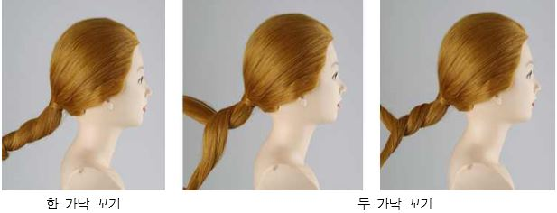
4. 업스타일 기법 활용 및 작품
① 준비물: 꼬리빗, 가발, 핀셋, 홀더, 고무줄, 헤어스타일연출제품
② 수행 순서 1
1. 모발을 밧줄꼬는 느낌으로 스트랜드에 텐션을 주면서 한가닥으로 회전해본다.
2. 1과 같이 두가닥으로 회전해본다.

Slide 14
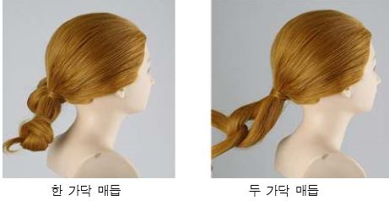
4. 업스타일 기법 활용 및 작품
③ 수행순서2
1. 한가닥의 모발을 매듭을 만들어서 계속 진행한다.
2. 두가닥의 모발을 서로 교차하여 묶기를 연속하여 반복한다.

